Slide 1



家长会主题PPT模板
汇报时间：202X年X月 汇报人：xiazaii

Slide 2

1
家长会召开的意义
目录
CONCENT
2
学校作息时间
3
班级情况介绍
4
关于纪律、卫生、学习方面
5
给家长的一些建议

Slide 3

家长会召开的意义

Slide 4

家长会召开的意义
为了加强老师与家长、家长与家长、家长与学生之间的联系，相互交流一下学生在校及在家的情况，以便老师能够更有针对性的实施教育，家长能够更好教育自己的子女做人与成才。
+
=
我们的努力
您的关爱
孩子的成功

Slide 5

学校作息时间

Slide 6
学校作息时间
早读
8:00到校开始早读
中午放学
11:50放学
傍晚放学
15:55放学
兴趣课
17:40上兴趣课

Slide 7

班级情况介绍

Slide 8
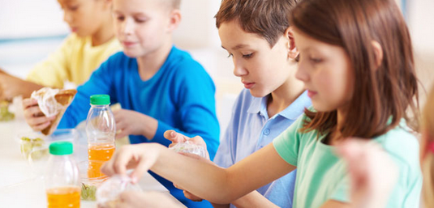
学习习惯方面
预习、口头作业
课前预习非常重要，预习充分了，孩子们上课时学习的劲头也足了，因为我在上课时都要检查孩子们对生字的认识，以及课文朗读情况。我们一定要让孩子养成良好的预习习惯。

Slide 9
课堂表现
一、我们班的课堂纪律总体较好，大部分的学生都能坐端正认真听讲，积极与老师互动。
二、但还有一些孩子上课做小动作、画画、说悄悄话、开小差走神。他们的课堂纪律需要进一步强化、规范。

Slide 10
作业书写情况
一、家庭作业是对学习的巩固，家长应该非常重视。
二、有些家长积极配合并督促孩子认真写书写家庭作业，字写 得不好，要求孩子擦掉重写。
三、我们的孩子年纪小，培养的开始应带有一定的强制性，即具体要求、督促、检查。
四、有些家长要求一大堆，却不认真检查落实，时间长了，孩子摸透了家长的脾气，进而钻了家长的空子。
五、只有对孩子要求具体，检查认真，才能使孩子感觉家长要求的严肃性，进而约束自己把要求化为行动。

Slide 11
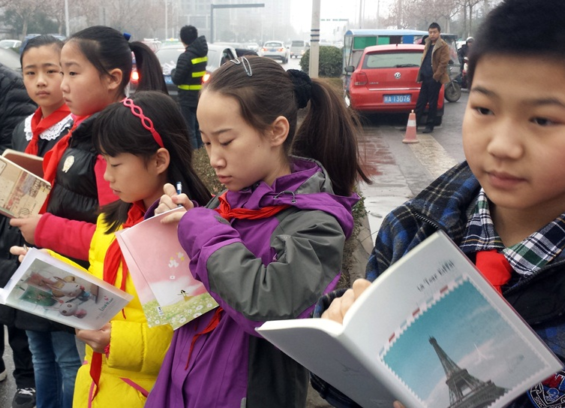
阅读情况
阅读是非常重要的，可以提高孩子的识字量，提高孩子的理解能力，提高孩子的写作能力。孩子阅读什么，需要在家长的指导和监督。可以去买，可以去书店看。家长要督促孩子每周熟背老师指定的古诗、佳句、成语。

Slide 12
关于纪律、卫生、学习方面

Slide 13
纪律方面
班里很多同学自我约束能力较强，
自觉遵守各项纪律。
第一条
部分同学听讲不认真，上课爱做小动作“爱插嘴”的习惯有待改进。
第二条
部分男同学太爱动，自我约束能力较差
课下爱追逐打闹，安全问题令老师担忧
第三条

Slide 14

卫生方面
1
饮水问题：要求带大口的 水壶。
2
部分同学有不好的卫生习惯。
3
勤洗头发，剪手指甲；
4
学生个人卫生，希望各位家长配合。

Slide 15
学习方面
不重视
主动性差
+
家庭作业不够重视，通过书写质量就可以看出来。
作业欠交严重，主动性不够

Slide 16
给家长的一些建议

Slide 17
给家长的一些建议
第一、抓作业。要规定孩子放学后必须做完作业，必须检查。口头作业、复习、预习作业也不容草率。
第二、抓态度。要求学习专心、细心，勇于克服学习中的困难。书写要工整、清洁、准确，不能“虎头蛇尾”或“龙飞凤舞”。
第三、抓技能。如想问题、做作业时，要求准确而迅速，在质中求快；语言表达务求清楚、生动，口头背诵务求熟练。

Slide 18
THINKS
汇报时间：202X年X月 汇报人：xiazaii

